Slide 1
Министерство просвещения РФ
Федеральное государственное бюджетное образовательное учреждение высшего образования
«Глазовский государственный инженерно-педагогический университет имени В. Г. Короленко»
Факультет информатики, физики и математики Кафедра математики и информатики
Среднее профессиональное образование
ОТЧЕТ
по учебной практике
ПМ 04 Сопровождение и обслуживание программного обеспечения компьютерных систем
Специальность 09.02.07 «Информационные системы и программирование»
Выполнила:
студентка 3 курса СИ132 группы Поздеевой A.В.
Руководитель практики: Касаткин К.А., старший преподаватель

Slide 2
Цель
Получить навыки работы с консольными утилитами операционных систем семейства GNU/Linux по материалам олимпиады «Волга-IT».
Выполнить большую часть заданий в области сопровождения и обслуживания программного обеспечения компьютерных систем.
Научиться пользоваться GitBash
Изучить Docker

Slide 3
Задачи:
Выполнить большую часть практических заданий в данной области
Изучить олимпиаду «Волга-IT».
Изучить дисциплины олимпиады
Изучить дисциплины олимпиады и выбрать подходящую
Изучить подходящие утилиты
Подобрать нужные команды для выполнения

Slide 4

Олимпиада «Волга-IT»:

Slide 5
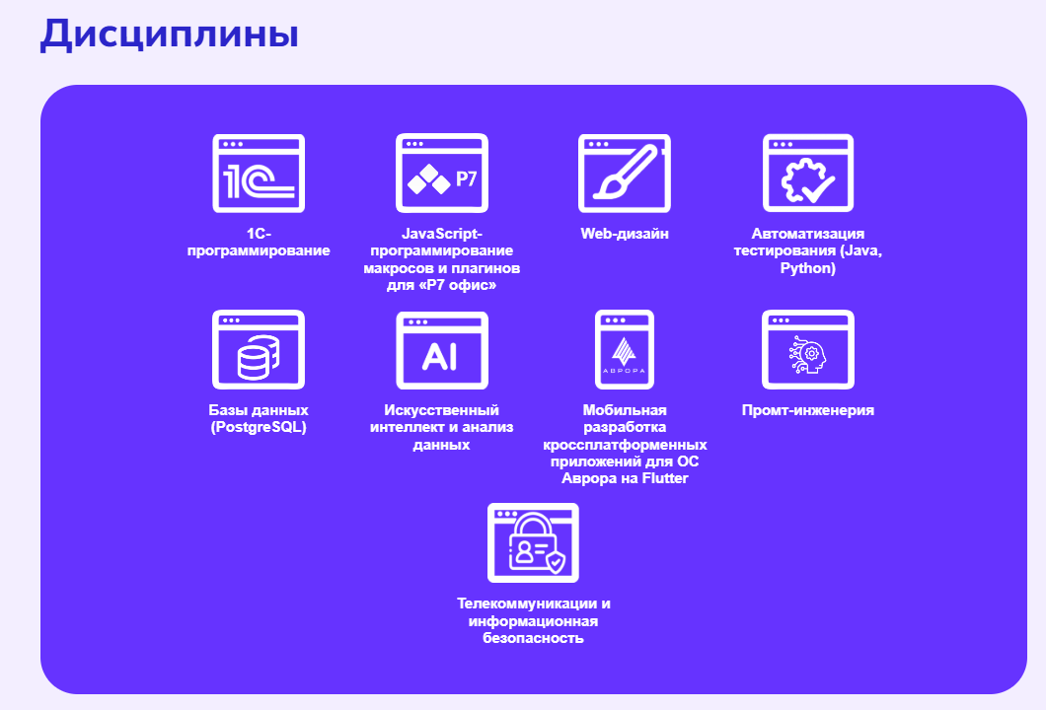
Дисциплины:

Slide 6
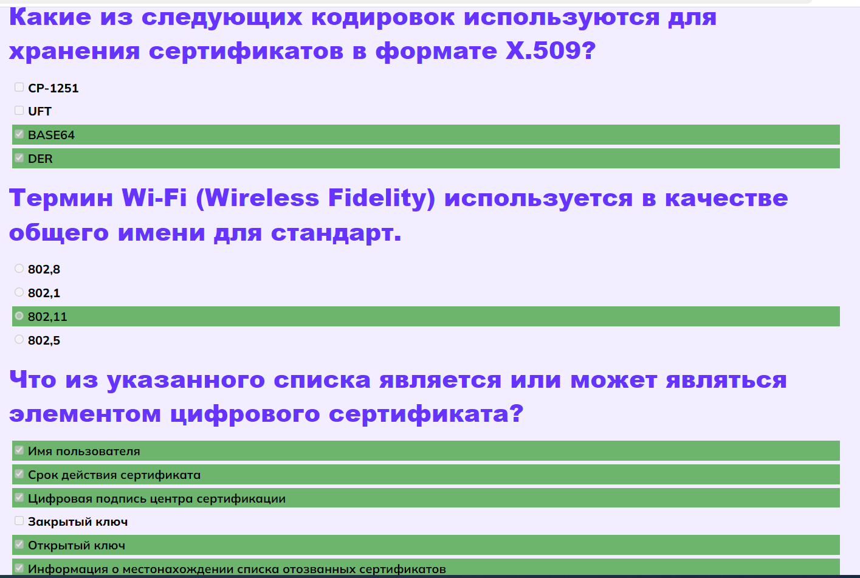
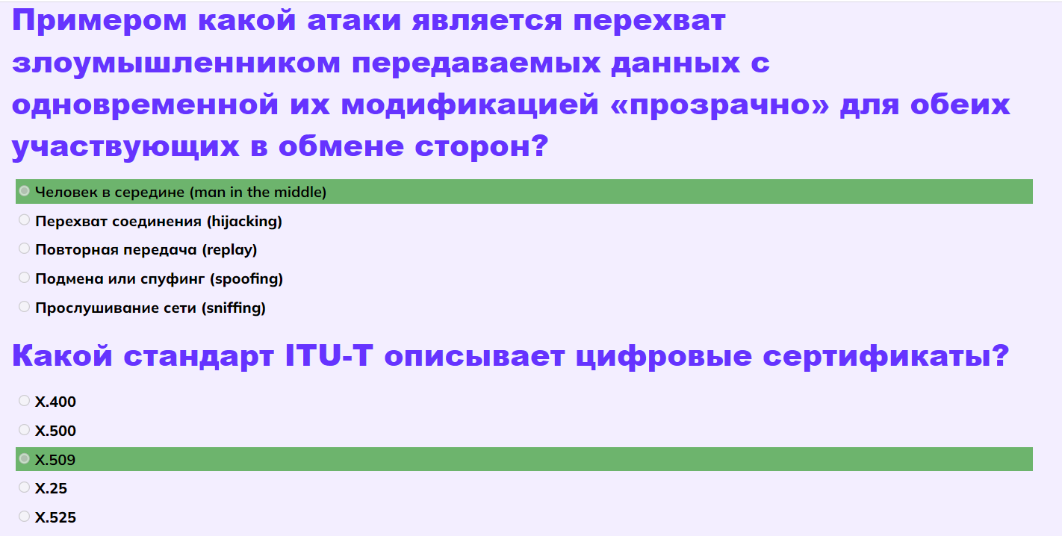
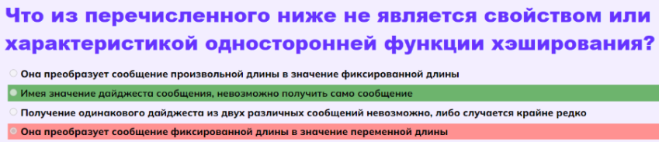
Телекоммуникации и информационная безопасность:

Slide 7
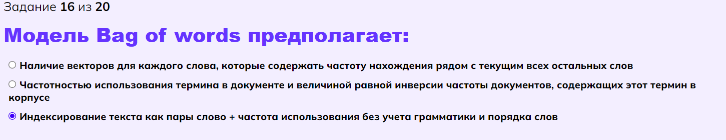
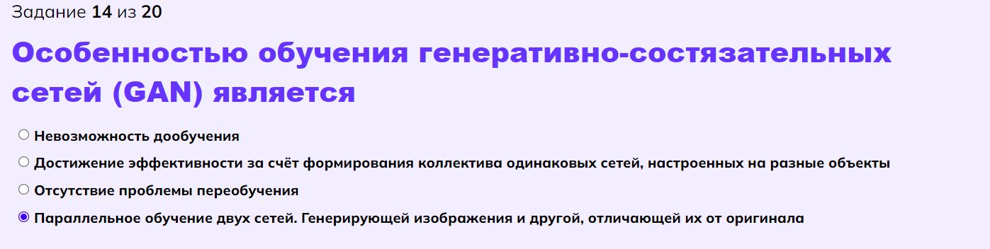
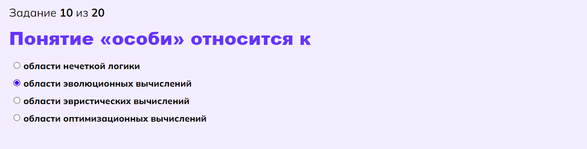
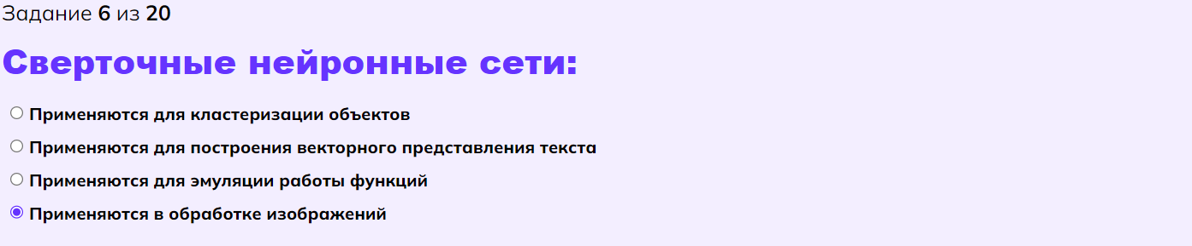
Искусственный интеллект и анализ данных

Slide 8




Утилиты:

Slide 9
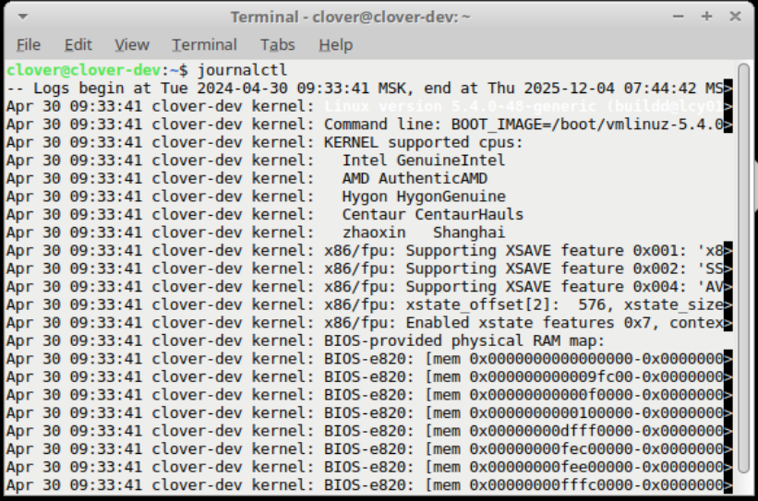
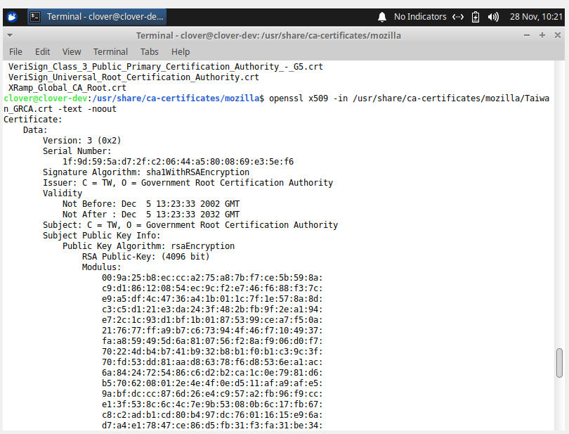
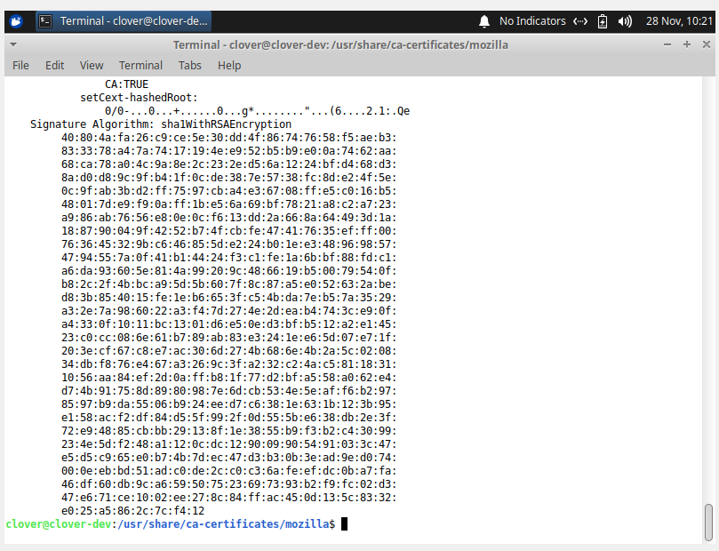
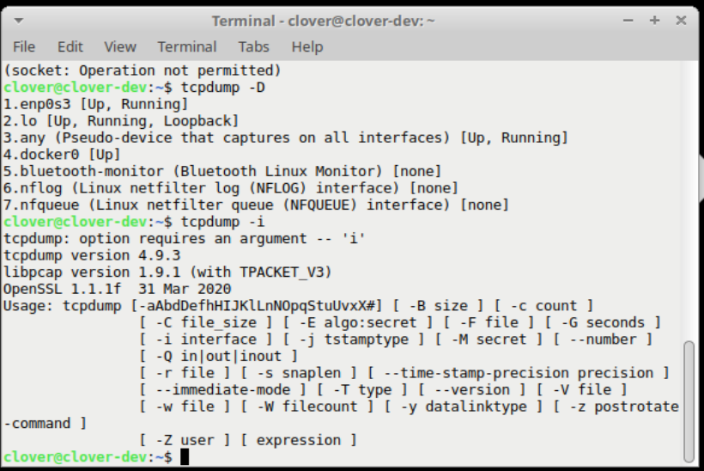
Утилиты: Journalctl, OpenSSL, Tcpdump

Slide 10
Спасибо за внимание!

